Slide 1
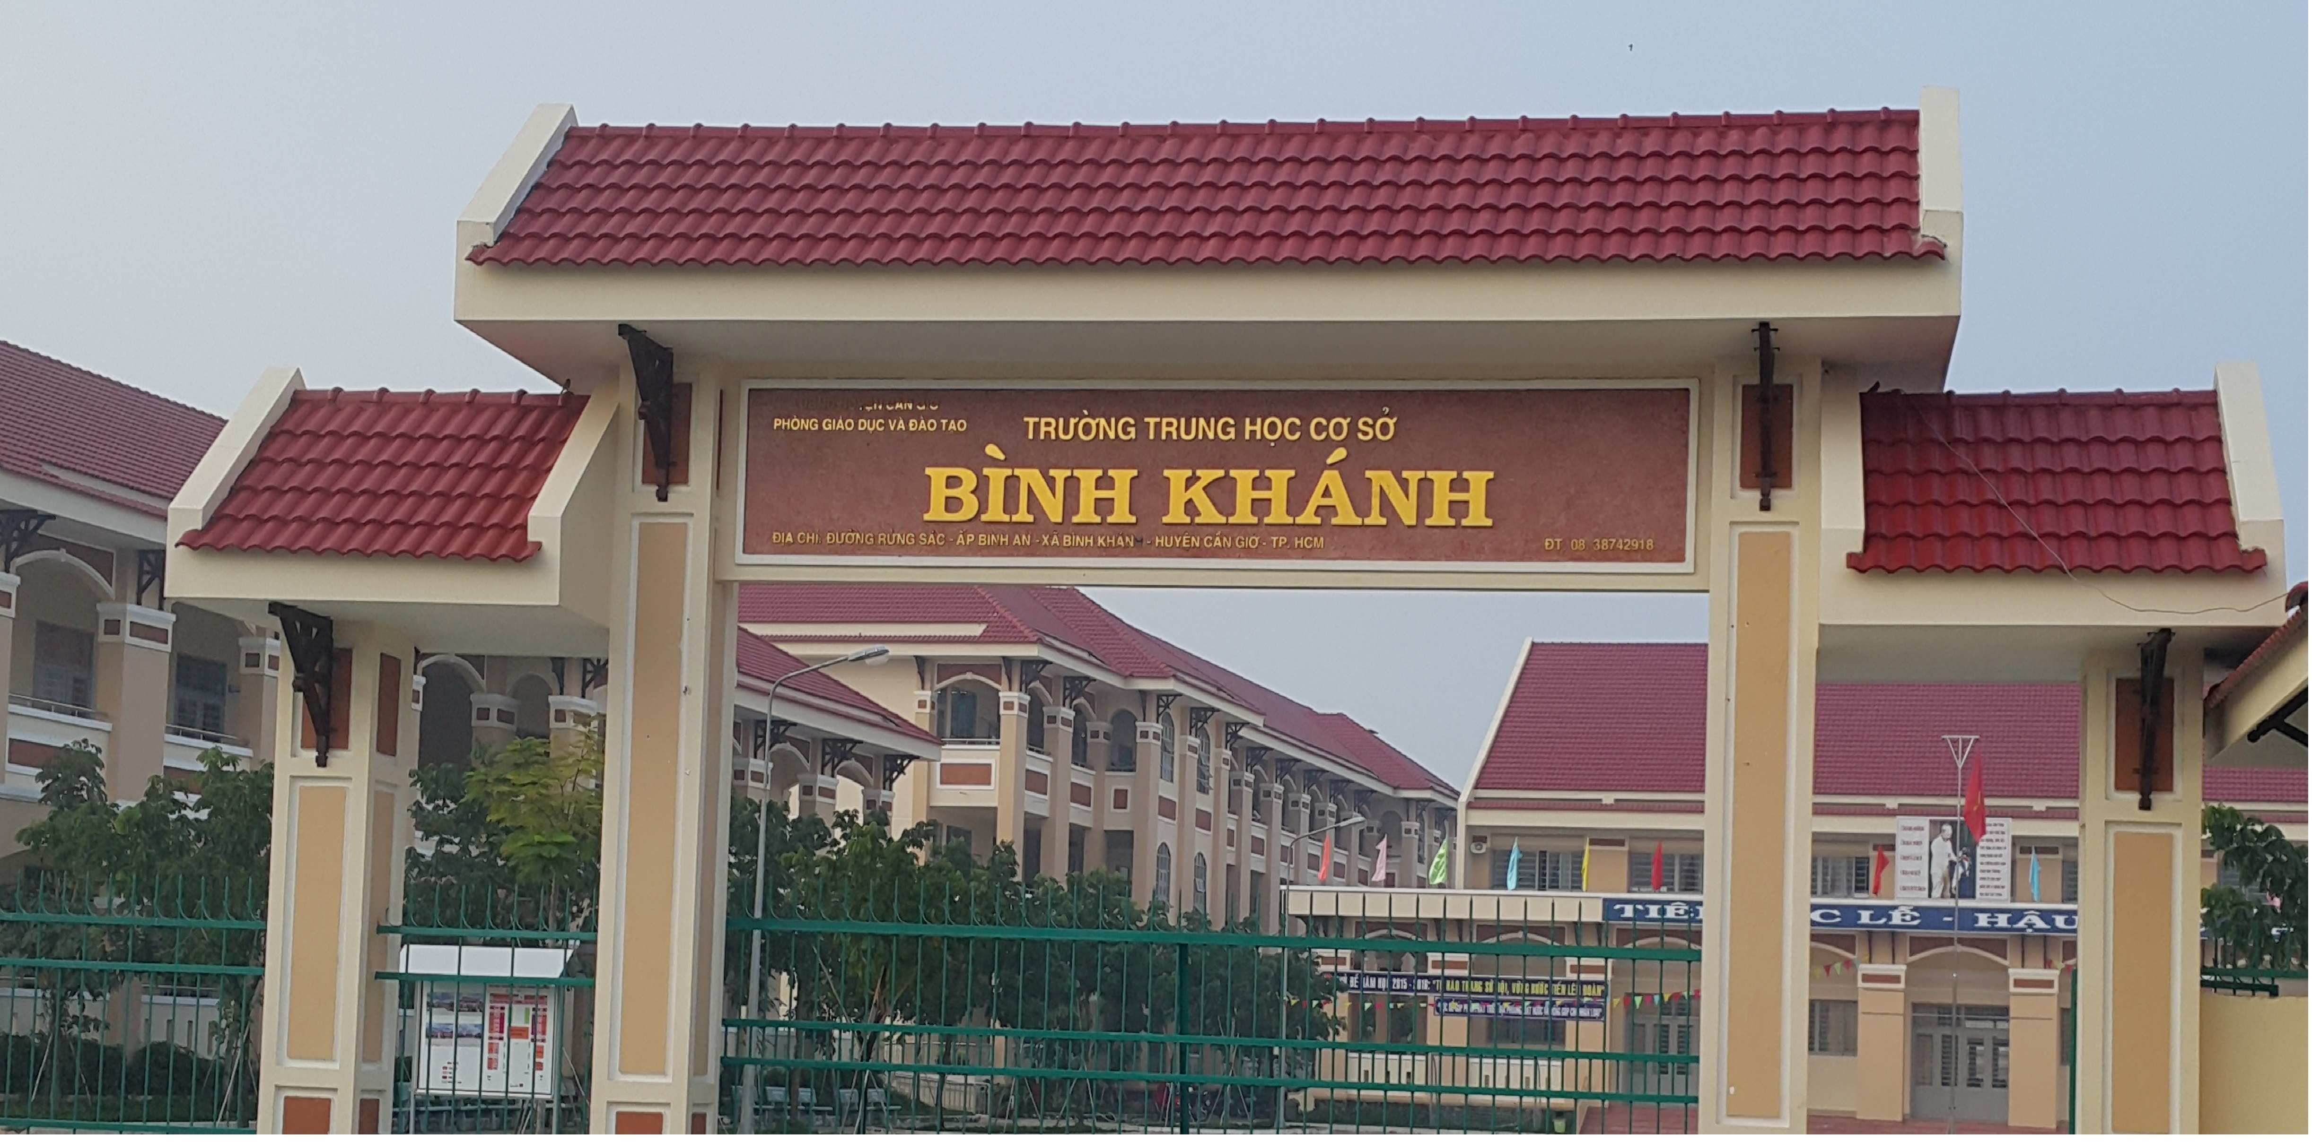
CHÀO MỪNG CÁC EM HỌC SINH
Trường: THCS Bình Khánh
Tổ: Ngữ văn

Slide 2

Tiết 1-2: BÀI MỞ ĐẦU
HOÀ NHẬP VÀO MÔI TRƯỜNG MỚI

Slide 3
NÓI VÀ NGHE:
CHIA SẺ CẢM NGHĨ VỀ MÔI TRƯỜNG THCS
PHIẾU HỌC TẬP
Gợi ý | Ý kiến của em
Cảm xúc của em khi bước chân vào môi trường THCS là gì?
Em nhận thấy những thuận lợi cơ bản trong chặng đường mới này của mình là gì?
Đâu là những khó khăn, thử thách đối với em?

Slide 4
ĐỌC:
KHÁM PHÁ MỘT CHẶNG HÀNH TRÌNH….
HOÀN THIỆN BẢNG SAU
Những điều em đã biết về SGK Ngữ văn 6 | Những điều em mong đợi học được ở SGK Ngữ văn 6
… | …

Slide 5

Đọc phần giới thiệu sách.
+ Yêu cầu đọc to, rõ ràng.
+ Đọc đúng phần của mình.

Slide 6
1. Ý nghĩa tên sách: Chân trời sáng tạo.
-Bộ sách là một thế giới rộng lớn, phong phú về tri thức mà các em thỏa sức khám phá và sáng tạo.
-Khơi gợi ở các em niềm đam mê khám phá thế giới và theo đuổi những ý tưởng mới mẻ.
Tên bộ sách Chân trời sáng tạo gợi cho em suy nghĩ, liên tưởng gì?

Slide 7
2. Nội dung sách Ngữ văn lớp 6
PHIẾU HỌC TẬP
Mạch kết nối | Các bài liên quan
Kết nối với thiên nhiên
Kết nối với cộng đồng.
Kết nối với chính mình
Xác định mười chủ điểm tương ứng với mạch kết nối

Slide 8
Mạch kết nối | Các bài liên quan
Kết nối với thiên nhiên | Trò chuyện cùng thiên nhiên, Mẹ thiên nhiên, Vẻ đẹp quê hương.
Kết nối với cộng đồng. | Lắng nghe lịch sử nước mình, Miền cổ tích, Những góc nhìn cuộc sống, Gia đình thương yêu.
Kết nối với chính mình | Những trải nghiệm trong đời, Điểm tựa tinh thần, Nuôi dưỡng tâm hồn.

Slide 9
2. Nội dung sách Ngữ văn lớp 6
-Kết nối với thiên nhiên: Trò chuyện cùng thiên nhiên, Mẹ thiên nhiên, Vẻ đẹp quê hương.
-Kết nối với cộng đồng: Lắng nghe lịch sử nước mình, Miền cổ tích, Những gốc nhìn cuộc sống, Gia đình yêu thương.
Kết nối với chính mình: Những trải nghiệm trong đời, Điểm tựa tinh thần, Gia đình yêu thương.

Slide 10
3. Phương pháp học tập môn Ngữ văn
PHIẾU HỌC TẬP
Phương pháp học tập yêu thích | Giải thích

Slide 11

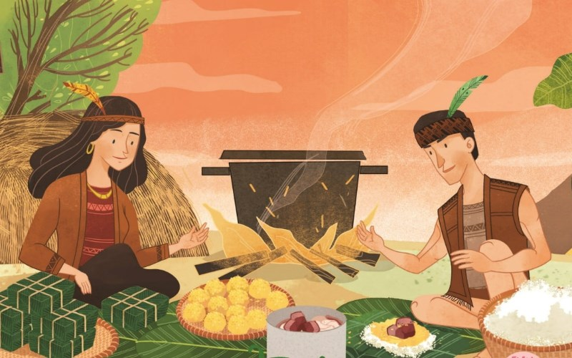


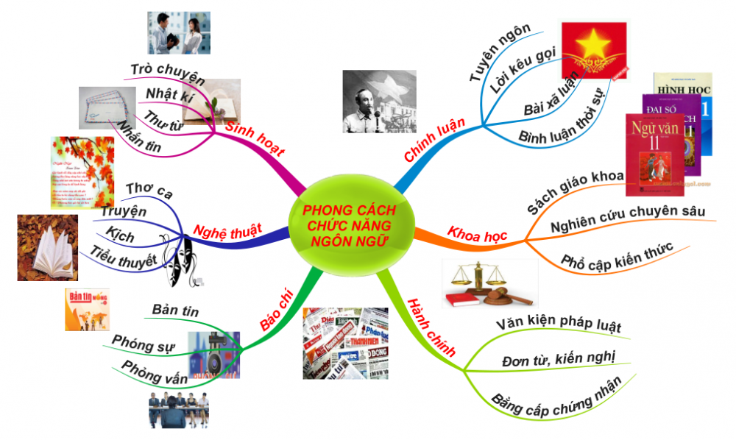

Sử dụng sổ tay Ngữ văn.
Sưu tầm video, clip, tranh ảnh, bài hát về bài học.
Tạo nhóm thảo luận môn học.
Làm thẻ thông tin.
Thực hiện các sản phẩm sáng tạo.
Câu lạc bộ đọc sách.

Slide 12
3. Phương pháp học tập môn Ngữ văn
-Sử dụng sổ tay ngữ văn
-Sưu tầm video clip, tranh ảnh, bài hát
-Tạo nhóm thảo luận môn học
-Làm thẻ thông tin
-Thực hiện sản phẩm sang tạo
-Câu lạc bộ đọc sách

Slide 13
VIẾT:
LẬP KẾ HOẠCH CÂU LẠC BỘ ĐỌC SÁCH

Slide 14

Việc hình thành thói quen cũng như nắm vững các kĩ năng đọc sách là yếu tố quan trọng để mỗi chúng ta tự học suốt đời. Trong nhiều hoạt động nhằm khuyến khích đọc sách, tổ chức câu lạc bộ đọc sách không chỉ là một hoạt động hữu ích, cần thiết mà còn mang đến cho các em những trải nghiệm thú vị!

Slide 15
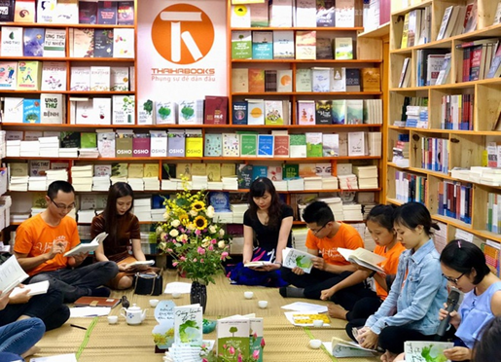

I. Câu lạc bộ đọc sách
- Câu lạc bộ sách là một nhóm đọc, thường bao gồm một số người đọc và trao đổi về sách theo chủ đề hoặc danh sách đọc đã được thống nhất. Các câu lạc bộ sách thường chọn một cuốn sách cụ thể để đọc và thảo luận cùng lúc.

Slide 16
II. Quy trình lập kế hoạch câu lạc bộ đọc sách:
3 giai đoạn:
1.Chuẩn bị:
-Thống nhất phạm vi nội dung bàn luận: tên sách, tác giả, chương (phần) sẽ đọc.
-Phân công vai trò cho các bạn trong nhóm.
-Phân công nhiệm vụ: người điều phối, người khai thác, người phụ trách kỹ thuật.
2.Tiến hành:
-Thống nhất các hoạt động sẽ tiến hành.
-Trình tự và thời gian tổ chức từng hoạt động
3.Kết thúc:
-Thống nhất cuốn sách sẽ đọc trong buổi sau.
-Phân công các thành viên chuẩn bị ở nhà: người tìm từ hay, người liên hệ với cuo1n sacg1 khác, người lập hồ sơ nhân vật, người vẽ hình ảnh
-Nhận xét ưu điểm và hạn chế của buổi sinh hoạt trước.
-Thống nhất thời gian, hình thức, địa điểm tổ chức.

Slide 17
II. Quy trình lập kế hoạch câu lạc bộ đọc sách:
3 giai đoạn:
1.Chuẩn bị:
2.Tiến hành:
3.Kết thúc:

Slide 21

III. Thực hành viết
HOẠT ĐỘNG NHÓM
Viết kết hoạch câu lạc bộ đọc sách theo quy trình đã hướng dẫn (mẫu: sgk/tr 14,15)

Slide 22


BÁO CÁO SẢN PHẨM NHÓM:

